Slide 1
Исполнение бюджета Литвиновского сельского поселения Белокалитвинского района Ростовской области за 2021 год
Сектор экономики и финансов Администрации Литвиновского сельского поселения
2022 год

Slide 2
Исполнение основных показателей бюджета Литвиновского сельского поселения за 2021 год (тыс. руб.)

Slide 3
Налоговые доходы, тыс. руб.
Наименование налогов | Утверждено на 2021 год | Исполнено на 01.01.2022 | % исполнения
Налог на доходы физических лиц (НДФЛ) | 791.5 | 989.7 | 125.04
Единый сельскохозяйственный налог | 1340.4 | 1421.5 | 106.5
Налог на имущество физ. лиц | 249.9 | 242.5 | 97.04
Земельный налог | 2291.2 | 2194.1 | 95.76
Государствен-ная пошлина | 26.8 | 14.3 | 53.36

Slide 4
Неналоговые доходы, тыс. руб.
Наименование налогов | Утверждено на 2021год | Исполнено на 01.01.2021 | % исполнения
Доходы от использования имущества, находящегося в государственной и муниципальной собственности | 81.5 | 86.0 | 105.52
Доходы от компенсации затрат государства | 6.9 | 5.4 | 78.26
Штрафы, санкции, возмещение ущерба | 2.8 | 13.3 | 475.0
Инициативные платежи , зачисляемые в бюджеты сельских поселений | 303,3 | 303,3 | 100

Slide 5
Безвозмездные поступления, тыс. руб.
Наименование налогов | Утверждено на 2021год | Исполнено на 01.01.2022 | % исполнения
Дотации | 5888,8 | 5888,8 | 100
Субвенции | 240,4 | 240,4 | 100,0
Иные межбюджетные трансферты | 7020,6 | 5608,3 | 79,9

Slide 6
Исполнение расходов Литвиновского сельского поселения за 2021год

Slide 7
0100 Общегосударственные вопросы
 | Наименование расходов | 2021год
 |  | Утверждено | Исполнено на 01.01.2022 | % исполнения
 | в том числе:
0104 | Функционирование Правительства Российской Федерации, высших исполнительных органов государственной власти субъектов Российской Федерации, местных администраций | 6416,4 | 6394,5 | 99,7
0106 | Обеспечение деятельности финансовых, налоговых и таможенных органов и органов финансового надзора | 13,0 | 13,0 | 100,0
0113 | Другие общегосударственные вопросы | 82 | 72,5 | 88,4

Slide 8
0200 Национальная оборона
 | Наименование расходов | 2021 год
 |  | Утверждено | Исполнено на 01.01.2022 | % исполнения
 | в том числе:
0203 | Мобилизационная и вневойсковая подготовка | 240,2 | 240,2 | 100,0

Slide 9
0300 Национальная безопасность и правоохранительная деятельность
 | Наименование расходов | 2021 год
 |  | Утверждено | Исполнено на 01.01.2022 | % исполнения
 | в том числе:
0309 | Предупреждение и ликвидация последствий чрезвычайных ситуаций природного и техногенного характера, гражданская оборона | 33,4 | 33,0 | 98,8

Slide 10
0400 Национальная экономика
 | Наименование расходов | 2021год
 |  | Утверждено | Исполнено на 01.01.2022 | % исполнения
 | в том числе:
0409 | Дорожное хозяйство (дорожные фонды) | 3253.8 | 2743.8 | 84.3
0412 | Другие вопросы в области национальной экономики | 101 | 99.4 | 98.4

Slide 11
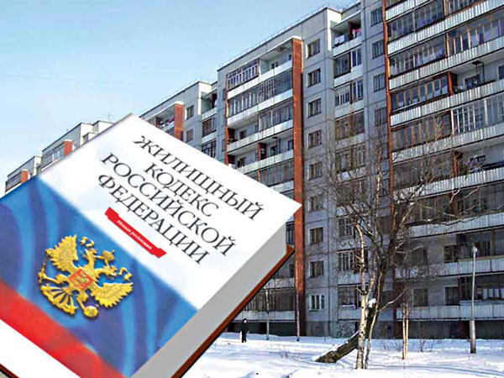
0500 Жилищно – коммунальное хозяйство
 | Наименование расходов | 2021 год
 |  | Утверждено | Исполнено на 01.01.2022 | % исполнения
 | в том числе:
0502 | Коммунальное хозяйство | 256.7 | 210.2 | 81.9
0503 | Благоустройство | 2507.8 | 2209 | 88.1

Slide 12
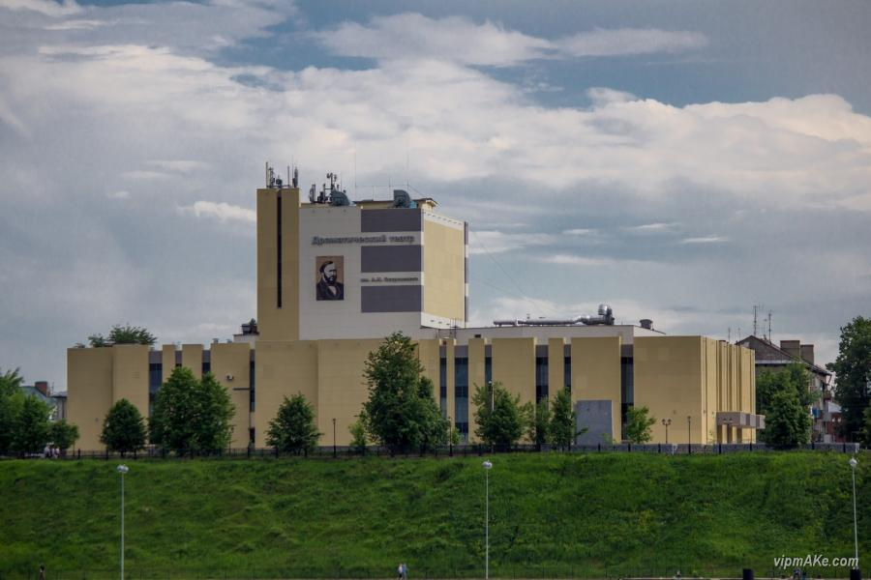
0705 ОБРАЗОВАНИЕ
 | Наименование расходов | 2021год
 |  | Утверждено | Исполнено на 01.01.2022 | % исполнения
 | в том числе:
0705 | Образование | 26.3 | 26.2 | 99.6

Slide 13
0800 Культура, кинематография
 | Наименование расходов | 2021 год
 |  | Утверждено | Исполнено на 01.01.2022 | % исполнения
 | в том числе:
0801 | Культура | 9861.1 | 9002.3 | 91.3

Slide 14
1000 Социальная политика
 | Наименование расходов | 2021год
 |  | Утверждено | Исполнено на 01.01.2022 | % исполнения
 | в том числе:
1001 | Пенсионное обеспечение | 145.1 | 145.1 | 100

Slide 15
1100 Физическая культура и спорт
 | Наименование расходов | 2021 год
 |  | Утверждено | Исполнено на 01.01.2022 | % исполнения
 | в том числе:
1102 | Массовый спорт | 6.5 | 6.5 | 100

